Slide 1
RPA 구축 프로젝트
To-Be 프로세스 정의서
과제명 : 상품정보수집
담당자 :
작성자 :
개발자 :
작성일 :
작성 | 검토 | 승인

Slide 2
개정이력표
문서명 | 프로세스 정의서
버전 | 개정일 | 개정내역 | 비고
0.1 | 20XX.XX.XX | 최초 작성
2

Slide 3
1. 프로세스 Flow
프로세스 명칭 | 상품정보수집
부문 |  | 수행팀 |  | 담당자 |  | 수행인원 | 0 명
수행건수 |  | 건당소요시간 |  | 실행 주기 |  | 작업시작시간
개요
연관 시스템 | Edge, Excel, ERP
RPA 적용
시작
Screen 1
Screen 2
Screen 3
Screen 4
사이트 접속
상품정보 조회 및
다운로드
결과 파일 생성
데이터 업로드
Chrome
Chrome
Excel
ERP
종료

Slide 4
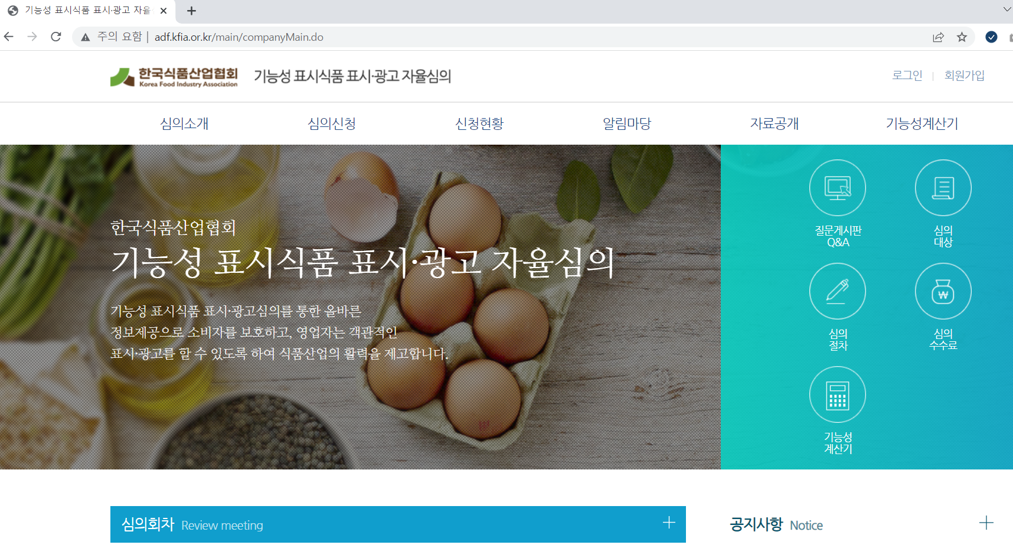
2. 액티비티 수행 절차서
Activity ID | Screen 1 | Activity No | Screen 1.1 | Activity 명 | 한국식품산업협회 사이트 접속 | 사용시스템 | Chrome
설명 | 한국식품산업협회 사이트를 접속하여 자료공개 메뉴로 이동한다. |  |  |  |  | 수행업무
 |  |  |  |  |  | 한국식품산업협회 사이트에 접속한다. (url : http://adf.kfia.or.kr/main/companyMain.do) 자료공개 메뉴로 이동한다.
 |  |  |  |  |  | 추가(예외)고려사항
1
2

Slide 5
2. 액티비티 수행 절차서
Activity ID | Screen 2 | Activity No | Screen 2.1 | Activity 명 | 상품정보 조회 및 근거 다운로드 | 사용시스템 | Chrome
설명 | 상품정보를 상세조회하여 자료공개 데이터를 확인하고 과학적 근거 내용을 다운로드한다. |  |  |  |  | 수행업무
 |  |  |  |  |  | ①번 항목의 조회 버튼을 클릭한다.
 |  |  |  |  |  | 추가(예외)고려사항
 |  |  |  |  |  | 조회 결과 건수만큼 Screen 2.1 ~ Screen 2.2 단계를 반복한다.
1

Slide 6
2. 액티비티 수행 절차서
Activity ID | Screen 2 | Activity No | Screen 2.2 | Activity 명 | 상품정보 조회 및 근거 다운로드 | 사용시스템 | Chrome
설명 | 상품정보를 상세조회하여 자료공개 데이터를 확인하고 과학적 근거 내용을 다운로드한다. |  |  |  |  | 수행업무
 |  |  |  |  |  | ①번 항목의 조회 버튼을 클릭한다. ②번 항목에서 상세 조회된 데이터를 수집한다. ③번 첨부파일에서 과학적 근거 내용(첨부파일)을 다운로드한다. ④번 닫기 버튼을 클릭한다. ⑤번 목록 버튼을 클릭하면 Screen 2.1 단계로 이동한다.
 |  |  |  |  |  | 추가(예외)고려사항
 |  |  |  |  |  | 과학적 근거 내용(첨부파일)이 없을 경우, 다운로드하지 않는다. 과학적 근거 내용(첨부파일)이 여러 개일 경우, 모두 다운로드한다. 과학적 근거 내용(첨부파일)은 담당자가 접근할 수 있는 경로에 저장한다.
2
5
1
3
4

Slide 7
2. 액티비티 수행 절차서
Activity ID | Screen 2 | Activity No | Screen 2.3 | Activity 명 | 상품정보 조회 및 근거 다운로드 | 사용시스템 | Chrome
설명 | 상품정보를 상세조회하여 자료공개 데이터를 확인하고 과학적 근거 내용을 다운로드한다. |  |  |  |  | 수행업무
 |  |  |  |  |  | ①번 항목의 페이지를 이동하면서 모든 항목에 대해 Screen 2.1 ~ Screen 2.2 의 작업을 반복해서 수행한다.
 |  |  |  |  |  | 추가(예외)고려사항
 |  |  |  |  |  | 조회된 페이지 수 만큼 반복해서 작업 진행
1

Slide 8
2. 액티비티 수행 절차서
Activity ID | Screen 3 | Activity No | Screen 3.1 | Activity 명 | 결과 파일 생성 | 사용시스템 | Excel
설명 | 수집한 상세 조회 정보를 이용해서 결과 파일을 생성한다. |  |  |  |  | 수행업무
 |  |  |  |  |  | ①번 한국식품산업협회 결과 템플릿을 복사해서 결과 파일을 생성한다. ②번 결과 파일에 수집한 상세 조회 정보를 입력한다. ③번 각 제품에 대한 과학적 근거 파일의 경로를 입력한다.
 |  |  |  |  |  | 추가(예외)고려사항
 |  |  |  |  |  | 1. 결과파일 경로 “C:\ICT_COC\RPA01_과제명\3_결과”
1
2
3

Slide 9
2. 액티비티 수행 절차서
Activity ID | Screen 4 | Activity No | Screen 4.1 | Activity 명 | 실행결과 메일발송 | 사용시스템 | KT bizmeka
설명 | ERP를 로그인 한다. |  |  |  |  | 수행업무
 |  |  |  |  |  | 1. 브라우저 주소란에 주소 : “”을 입력한다. 2. ①번 항목에 ID를 입력한다. 3. ②번 항목에 비밀번호를 입력한다. 4. ③번 로그인 버튼을 선택한다.
 |  |  |  |  |  | 추가(예외)고려사항

Slide 10
2. 액티비티 수행 절차서
Activity ID | Screen 4 | Activity No | Screen 4.2 | Activity 명 | 수행 결과 메일 발송 | 사용시스템 | KT bizmeka
설명 | RPA 수행 결과 및 결과 파일을 담당자에게 메일로 발송한다. |  |  |  |  | 수행업무
 |  |  |  |  |  | 1. ①번 항목에 수신자(담당자)를 입력한다. 2. ②번 항목에 메일 제목을 입력한다. 3. ③번 첨부(내PC) 버튼을 선택한다. 4. ④번 항목에 작업실행 결과를 입력한다. 5. ⑤번 보내기 버튼을 선택한다.
 |  |  |  |  |  | 추가(예외)고려사항
 |  |  |  |  |  | 1. 첨부파일은 실행 결과를 zip 파일로 합축한 파일을 첨부한다.

